Slide 1
Arbori binari de cautare echilibrati AVL

Slide 2
Procedeul clasic de construire a arborelui binar de căutare ne dă un arbore a cărui formă depinde foarte mult de ordinea în care sunt furnizate valorile nodurilor. În cazul cel mai general nu obţinem un arbore de înălţime minimă.
Cazul cel mai favorabil, în care obţinem înălţime minimă, este cel în care ni se furnizează pe rând mijloacele intervalelor (subintervalelor) vectorului sortat.
Cazul cel mai nefavorabil
valorile vin în ordine crescătoare (sau descrescătoare),
orice ‘secventa de cautare’
caz în care arborele binar de căutare obţinut este degenerat (listă înlănţuită)
Problemă: cum modificăm algoritmul de construcţie astfel încât să obţinem înălţime minimă pentru arbore, pentru a îmbunătăţi timpul de căutare?
Să observăm că la inserarea unui nou element creşte cu 1 înălţimea subarborelui în care s-a făcut inserţia. Ne propunem, pentru noua metodă de construcţie, următorul criteriu: diferenţa dintre înălţimile fiului stâng şi cel drept să nu depăşească pe 1.

Slide 3
Arbori binari de cautare echilibrati AVL
definitie
Definiţie Se numeşte arbore binar de căutare echilibrat AVL (Adelson-Velskii-Landis) un arbore care în fiecare nod are proprietatea că înălţimile subarborilor stâng şi drept diferă cu cel mult 1.
Pentru un nod dat, fie h_{l} şi h_{r} înălţimile subarborelui stâng, respectiv drept. Avem trei situaţii posibile în acest nod, codificate cu valorile variabilei bal= h_{r} – h_{l}, pe care o numim factor de echilibru, în felul următor:
1, h_{l}= h_{r} -1
bal= 0, h_{l}= h_{r}
-1, h_{l}= h_{r+}1
Informaţia despre valoarea factorului de echilibru în fiecare nod p↑ al unui arbore o vom scrie într-un nou câmp al lui p↑, câmpul bal: -1..1.
Algoritm de inserare - cu operatii suplimentare, re-echilibrari

Slide 4
p
p
p
A
A
A
(a) p → bal = 1
(b) p → bal = 0
(c) p → bal = -1
p
p
p
A
A
A
X
X
X
noul p → bal = 0
(a’)
noul p → bal = -1
(b’)
(c’)

Slide 5
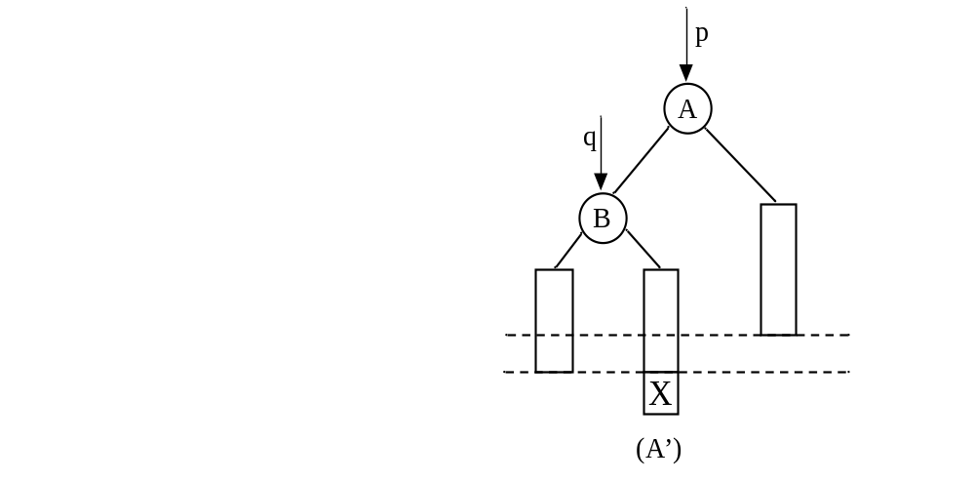
In detaliu, cazul (c’): ori (A), ori (A’)
p
A
q
B
X
(A)

Slide 6
Cazul (A): Putem reechilibra arborele resetând legăturile (1),(2),(3):
(3)
p
(3)
p
A
B
q
(2)
(2)
B
(1)
(1)
A
X
X
(A)
(A*)
Trecerea de la (A) la (A*) s.n. rotaţie SS (Stânga-Stânga):
    (1) p → left = q → right
    (2) q → right = p
// înainte de reasignarea lui p calculăm noul factor de echilibru în A
p → bal = 0
    (3) p = q
urmată de calcularea factorului de echilibru pentru noul arbore: p → bal = 0.

Slide 7
Nu putem folosi acelaşi procedeu ca la (A), deoarece am obţine un arbore neechilibrat. Desfăşurând subarborele drept al lui q, obţinem situaţia din figura (B), unde noul nod inserat este fie Y, fie X, iar cazul (A') devine Cazul (B): Reechilibrăm resetind legaturile (1), (2), (3), (4), (5)
(5)
p
(5)
p
A
C
q
(4)
(2)
(4)
B
r
B
A
(2)
C
(3)
(1)
(3)
(1)
X
Y
X
Y
(B)
(B*)
    (1) q → right = r → left
    (2) r → left = q
    (3) p → left = r → right
    (4) r → right = p

Slide 8
Înainte de reasignarea lui p către noua rădăcină trebuie să calculăm noii factori de echilibru în nodurile A (p↑) şi B (q↑) în funcţie de ce anume s-a inserat: nodul X sau nodul Y, cu secvenţa:
if (r → bal == -1) // s-a inserat X
{
        q → bal = 0;
p → bal = 1;
}
else
        { // r → bal = 1, adică s-a inserat Y
q → bal = -1;
p → bal = 0;
}
    (5) p = r; // reasignarea pointerului către rădăcină
Urmează apoi calculul factorului de echilibru pentru arborele din figura (B*) reechilibrat
p → bal = 0;
Trecerea de la arborele de tip (B) la (B*) poartă numele de rotaţie SD (Stânga-Dreapta).

Slide 9
Cele spuse mai sus se aplică şi pentru cazul în care se inserează un nod nou pe subarborele drept al unui arbore de rădăcină p↑. Vom avea atunci încă două cazuri în care trebuie să facem reechilibrarea, simetricele cazurilor (A) şi (B), care se tratează analog. Simetricul cazului (A) va conduce la rotaţie DD, iar al cazului (B) la rotaţie DS.

Slide 10
Procedura recursivă Search(x, p) care caută şi eventual inserează un nod nou x în arborele de rădăcină p↑ se va modifica. În lista de parametri mai apare o variabilă booleană, h, ce se transmite procedurii apelatoare, cu semnificaţia:
h = true, dacă s-a modificat înălţimea arborelui de rădăcină p↑
false, în caz contrar .
Observăm că în ambele cazuri de reechilibrare, înălţimea arborelui reechilibrat este egală cu înălţimea arborelui dinainte de inserţia care a stricat echilibrul, deci după reechilibrări h trebuie să ia valoarea false.
Modificarea procedurii Search se face în felul următor: după fiecare apel al ei, se testează h, iar dacă h = true, avem de tratat separat cazurile pentru cele trei valori ale lui p → bal.

Slide 11
void SearchIns (int x, arbore *p)
{ /* caută recursiv valoarea x în abc de rădăcină p şi o inserează dacă nu o găseşte, iar dacă o găseşte incrementează câmpul contor al nodului respectiv. */ if (p == NULL) // x nu a fost găsit şi va fi inserat
{ // alocare spatiu nod p si completarea câmpurilor noului nod
p → info = x;
p → contor = 1;
p → left = NULL;
p → right = NULL;
}
else // p != NULL
if (x < p → info)
SearchIns (x, p → left);
else if (x > p → info)
SearchIns (x, p → right)
else // x a fost găsit şi se incrementează contorul
p → contor = p → contor + 1;
}

Slide 12
p
p
p
A
A
A
(a) p → bal = 1
(b) p → bal = 0
(c) p → bal = -1
p
p
p
A
A
A
X
X
X
noul p → bal = 0
(a’)
noul p → bal = -1
(b’)
(c’)

Slide 13
void Search (int x, arbore *p, bool h)
{
if (p == NULL) // inserare nod
{ // alocare spatiu nod p
p → info = x;
p → left = NULL;
p → right = NULL;
p → bal = 0 // apare acum h = true;
}
else
if (x < p → info)
Search (x, p → left, h);
// de aici începe modificarea faţă de SearchIns

Slide 14
if (h == true) // a crescut înălţimea ramurii stângi
switch (p → bal)
    {
    case '1': // acum cele două ramuri ale lui p sunt egale
{
      p → bal = 0;
h = false;
break;
        }
case '0': // ramura din stânga e mai lungă
p → bal = -1; // h rămâne true
      break;
    case '-1': // reechilibrăm
...

Slide 15
case '-1': // reechilibrăm
{
q = p → left;
    if (q → bal == -1) // cazul (A) rotaţie SS
{
p → left = q → right; //{1}
q → right = p; //{2}
p → bal = 0;
p = q; // {3}
}
else // cazul (B) rotaţie SD
{ r = q → right;
q → right = r → left; //{1}
r → left = q; //{2}
p → left = r → right; //{3}
r → right = p; //{4}

Slide 16
if (r → bal == -1) // s-a inserat X pe r → left
      { q → bal = 0;
p → bal = 1; }
else // s-a inserat Y pe r → right
      { q → bal = -1;
p → bal = 0; }
p = r ; // {5}
    } // caz (B) rotatie SD
p → bal = 0;
h = false;
  } // case p → bal = -1
} // sfarsit switch
} // sfarsit inserarea cu re-echilibrare pe ramura stângă

Slide 17
else // (x >= p → info) - inserarea cu re-echilibrare pe ramura stângă
  if (x > p → info)
    {
Search (x, p → right, h);
if (h == true) // a crescut înălţimea ramurii drepte
      switch (p → bal)
      {
        case '-1': // cele două ramuri ale lui p au devenit egale
        {
        p → bal = 0;
h = false;
        break;
        }
case '0': // ramura dreaptă e mai lungă
p → bal = 1; // h rămâne true
case '1': // reechilibrăm
… // analog

Slide 18
p
50
50
50
40
q
40
40
30
50
30
Se inserează 50
Se inserează 40
Se inserează 30. E nevoie de re-echilibrare în 50. Rotaţie SS.

Slide 19
40
40
40
p
30
50
30
50
35
50
q
35
35
37
30
37
Se inserează 35
Se inserează 37. E nevoie de re-echilibrare în 30. Rotaţie DD.

Slide 20
p
40
37
q
35
50
35
40
r
30
37
30
39
50
39
Se inserează 39. E nevoie de re-echilibrare în 40. Rotaţie SD.

Slide 21
37
37
p
35
40
35
45
q
30
39
50
30
40
50
r
45
55
39
42
55
42
Se inserează 45 şi 55. Apoi se inserează 42. E nevoie de re-echilibrare în 40. Rotaţie DS.

